Slide 1
커뮤니티 시스템
성소 시스템

Slide 2
버전 관리
2015년 9월 7일
  초안 작성
2015년 9월 14일
  SNS 상호 작용 피드백 적용
2015년 9월 16일
  피드백 내용 적용
    보유 성소 개수 확정
    파괴 삭제
    성소 항시 활성화
    수습생 시스템 접목
2015년 9월 17일
  예외처리 사항 설정
2015년 10월 19일
  최근 변경 된 타 시스템과 연계하여 업데이트
2015년 10월 22일
  개인/길드 성소 분리

Slide 3
목차
개요
성소 설정
성소 이용 방법
UI

Slide 4
개요
성소 기획의 목적
  성소를 지어 게임에 도움이 되는 버프를 제공 받는 것이 가장 큰 목적 입니다.
  성소를 짓기 위해서는 게임 내 각종 재화를 요구하여 재화 소모를 촉진 시킵니다.
성소 설정
  성소의 설정
  성소의 종류
  성소의 모습
  성소 업그레이드
성소 이용 방법
  성소 화면 입장
  성소 정보 보기
  성소 업그레이드
  성소 개방
UI

Slide 5
성소 설정
성소의 설정
  성소는 5가지 종류가 있습니다. – 미정입니다.
  최초 성소는 LV 0 상태 입니다.
  성소의 최대 레벨은 LV50 입니다. – 미정입니다.
  성소를 지을 수 있는 장소와 수량이 정해져 있습니다. – 수량 미정입니다.
  성소를 지을 수 있는 장소는 레벨에 따라 해제 됩니다. – 해제 레벨 미정 입니다.
  성소가 LV 1 이상만 된다면 해당 성소의 효과를 받게 됩니다.
  성소를 업그레이드 하기 위해서는 골드와 재료 아이템을 필요로 합니다.
  성소는 패시브 효과를 제공합니다.
  또한 일정 시간마다 차지 게이지가 차오르며 게이지 100% 달성 시 성소 폭발을 이용해 패시브 효과를 일정 시간동안 극대화 시킬 수 있습니다.
  성소 폭발 시간이 끝나면 다시 평소의 패시브 효과를 제공하고 차지 게이지는 0부터 다시 시작합니다.
성소의 종류
  세라핌의 성소
    물리 공격력 증가
  케루빔의 성소
    물리 방어력 증가
  오파님의 성소
    마법 공격력 증가
  도미니온스의 성소
    마법 방어력 증가
  비르투스의 성소
    체력 증가
  이름 패턴은 정해졌습니다. 아래는 여유분
    엑수시에스의 성소
    아르헤스의 성소
    아르크안젤루스의 성소
    앙겔루스의 성소
  효과는 현재 예시이며 미정입니다.

Slide 6
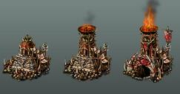


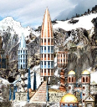
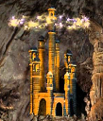

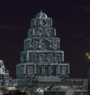
성소 설정
성소의 모습
  게임 내 아이콘 및 성소 화면에서 보여질 각 성소의 표현 방법입니다.
  모든 성소는 기본적으로 HOMM (Heros of Might and Magic)의 건물 성장 방식을 따릅니다.
    성소가 업그레이드 될 수록 건물 층이 올라가고 외형도 조금씩 변화 합니다.
    예시)
  아래는 HOMM 시리즈의 대표적인 성장형 건물 입니다.
  이미지 변화는 10레벨마다 이루어집니다. (미정입니다)
  최초 LV1 이미지 포함 6단계의 외형 변화가 진행 됩니다. (4번에 따라 변경)
LV50
LV40 ~ LV49
LV30 ~ LV39
LV20 ~ LV29
LV10 ~ LV19
LV 1 ~ LV 9

Slide 7
성소 설정
성소 업그레이드
  최초 성소는 모두 LV 0 (건설 부지)으로 시작 합니다.
  최소 한 번의 업그레이드를 거쳐야 LV 1이 되고 LV 1이 된 성소는 효과를 발휘하기 시작 합니다.
  성소를 업그레이드 할 때는 재료와 골드가 필요 합니다.
    성소의 능력, 종류 등과 함께 테이블로 관리 합니다.

Slide 8
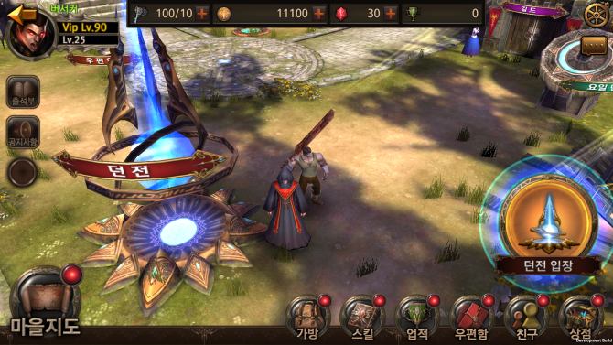
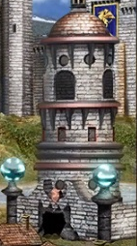
성소 이용 방법
성소 화면 입장
  마을에 있는 [성소] 오브젝트를 찾아갑니다.
  마을에 오브젝트를 둘 수 없다면 하단의 대표 메뉴를 생성하거나 다른 방법을 찾아야 합니다.
성소 입장

Slide 9
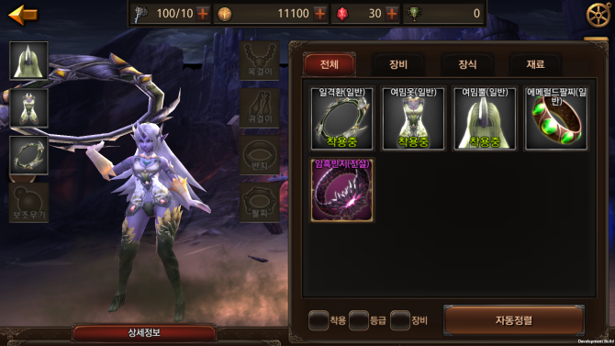

성소 이용 방법
  성소 시스템 창이 열립니다.
    지어진 성소가 없기 때문에 위와 같은 상황이 됩니다.
    레벨이 부족해서 성소 부지가 잠겨있는 경우 자물쇠와 해제 레벨로 표시 합니다.
Lv30
성소를 지으려면
터치해주세요.
성소를 지으려면
터치해주세요.
LV40
성소를 지으려면
터치해주세요.

Slide 10
성소 이용 방법
  성소를 지었으면 아래와 같이 변합니다.
LV 4
도미니온스의 성소
LV 2
케루빔의 성소
LV 1
오파님의 성소
LV 1
비르투스의 성소
LV 5
세리핌의 성소
94%
24%
61%
58%

Slide 11
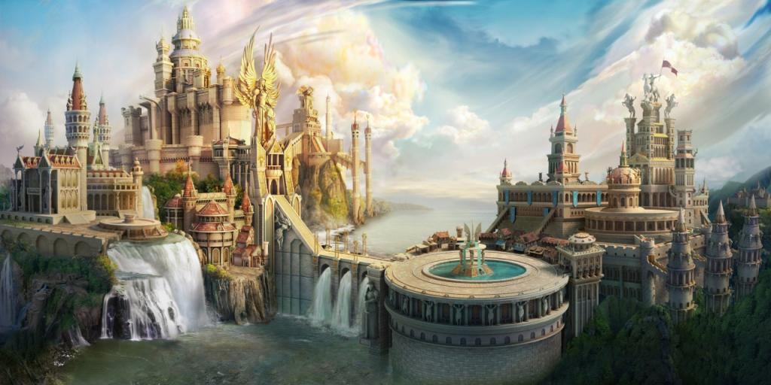
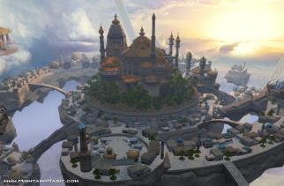
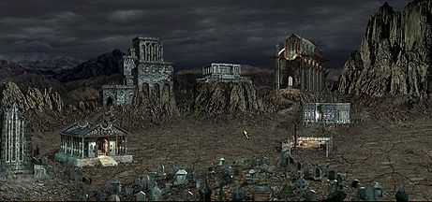
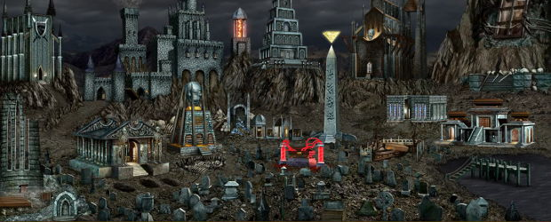
성소 이용 방법
  성소 화면의 배경은 이런 느낌 입니다.
  성소가 지어져 있지 않았을 때는 건물들이 이렇게 초라 합니다. (건물만 봐주세요)
  성소가 지어지면 아래처럼 건물이 성장해있습니다.

Slide 12

성소 이용 방법
성소 정보 보기
  성소 화면에서 정보를 확인하고자 하는 성소를 터치 합니다.
LV 4
도미니온스의 성소
LV 2
케루빔의 성소
LV 1
오파님의 성소
LV 1
비르투스의 성소
LV 5
세리핌의 성소
94%
24%
61%
58%

Slide 13
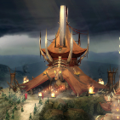
성소 이용 방법
  성소의 정보를 확인 할 수 있습니다.
비르투스의 성소
X
LV 1
기본
LV 4
도미니온스의 성소
< LV 1 >
힘 + 0.1
LV 2
케루빔의 성소
개방
LV 1
비르투스의 성소
LV 1
오파님의 성소
LV 5
세리핌의 성소
60분 동안
힘 + 20
다음 개방까지
- 14 : 38
업그레이드
94%
58%
24%
61%
58%

Slide 14
성소 이용 방법
성소 업그레이드
  성소 정보 화면에서 [업그레이드] 버튼을 터치 합니다.
    터치 시 팝업이 발생 합니다.
    최고 레벨까지 업그레이드 한 성소는 업그레이드 버튼이 없습니다.
비르투스의 성소
X
LV 1
기본
LV 4
도미니온스의 성소
< LV 1 >
힘 + 0.1
LV 2
케루빔의 성소
개방
LV 1
비르투스의 성소
LV 1
오파님의 성소
LV 5
세리핌의 성소
60분 동안
힘 + 20
다음 개방까지
- 14 : 38
업그레이드
94%
58%
24%
61%
58%
성소를 업그레이드 하면 개방 충전이 0으로
돌아갑니다. 주의하세요.
확인

Slide 15




성소 이용 방법
  성소 정보 화면이 업그레이드를 위한 재료 투자 화면으로 변경 됩니다.
  기존 업그레이드 버튼은 정보 버튼으로 변경 됩니다.
  각 재료에는 업그레이드에 필요한 수량이 보여집니다.
  재료가 충분한 경우 투자 버튼을 누르면 해당 수량을 보여주는 텍스트가 사라지면서 투자 버튼이 [완료] UI로 변경 됩니다.
  재료가 부족한 경우 텍스트가 붉은 색으로 표시 됩니다.
  재료가 충분하다면 업그레이드 버튼을 터치 합니다.
비르투스의 성소
X
LV1 → LV2
기본
LV 4
도미니온스의 성소
LV 2
케루빔의 성소
힘 + 0.1
→
힘 + 0.2
개방
LV 1
비르투스의 성소
LV 1
오파님의 성소
LV 5
세리핌의 성소
힘 + 20
→
힘 + 22
재료
정보
14
34
114
4
99
2
업그레이드
94%
골드: 3,000
24%
61%
58%
보유 재료 수
필요 재료 수
32 / 2
1 / 2
0 / 2

Slide 16
성소 이용 방법
  재료들이 번쩍 하면서 수량이 감소하고 즉시 업그레이드 된 정보로 갱신 됩니다.
  재료만 충분하다면 버튼을 계속 터치하는 것으로 업그레이드를 현 화면에서 반복할 수 있습니다.
  재료 혹은 골드가 부족할 때 업그레이드 버튼 터치 시 상점을 안내하는 팝업이 발생 합니다.
비르투스의 성소
X
LV2 → LV3
기본
LV 4
도미니온스의 성소
LV 2
케루빔의 성소
힘 + 0.2
→
힘 + 0.3
개방
LV 1
비르투스의 성소
LV 1
오파님의 성소
LV 5
세리핌의 성소
힘 + 22
→
힘 + 24
재료
정보
14
34
114
4
99
2
업그레이드
94%
골드: 5,000
24%
61%
58%

Slide 17
성소 이용 방법
성소 개방
  성소 정보 화면에서 가득 찬 게이지를 터치 합니다.
비르투스의 성소
X
LV 1
기본
LV 4
도미니온스의 성소
< LV 1 >
힘 + 0.1
LV 2
케루빔의 성소
개방
LV 1
비르투스의 성소
LV 1
오파님의 성소
LV 5
세리핌의 성소
60분 동안
힘 + 20
성소의 힘을 개방할 수 있습니다.
업그레이드
94%
터치!
24%
61%
58%

Slide 18
성소 이용 방법
  개방 된 성소에 빛 기둥이 내립니다.
  게이지가 성소 개방 시간의 카운트 다운으로 변경됩니다.
LV 4
도미니온스의 성소
LV 2
케루빔의 성소
LV 1
오파님의 성소
LV 1
비르투스의 성소
LV 5
세리핌의 성소
94%
24%
- 59 : 54
58%

Slide 19
UI
성소 화면 (1)
  아직 성소가 지어지지 않은 성소 부지
  레벨 제한으로 인해 아직 해제 되지 않은 성소 부지
2
Lv30
성소를 지으려면
터치해주세요.
1
성소를 지으려면
터치해주세요.
LV40
성소를 지으려면
터치해주세요.

Slide 20
UI
성소 화면 (2)
  성소 정보
    성소 레벨
    성소 이름
    성소 건물 이미지
  개방 게이지
  충전 완료 된 개방 게이지
  현재 개방 중인 성소
4
LV 4
도미니온스의 성소
LV 2
케루빔의 성소
1
LV 1
오파님의 성소
LV 1
비르투스의 성소
LV 5
세리핌의 성소
3
94%
2
24%
- 59 : 54
58%

Slide 21
UI
성소 정보
  성소 정보
    성소 레벨
    성소 건물 이미지
  업그레이드 바로 가기 버튼
  성소 정보
    기본: 패시브 능력
    개방: 개방 시 능력 및 지속 시간
  개방을 위한 충전 완료까지 남은 시간
비르투스의 성소
X
3
기본
LV 4
도미니온스의 성소
LV 1
< LV 1 >
힘 + 0.1
1
LV 2
케루빔의 성소
개방
LV 1
비르투스의 성소
LV 1
오파님의 성소
LV 5
세리핌의 성소
60분 동안
힘 + 20
2
다음 개방까지
4
- 14 : 38
업그레이드
94%
58%
24%
61%
58%

Slide 22
UI
업그레이드 화면
  정보 화면 바로 가기 버튼
  업그레이드 시 변화 하는 능력 비교
  업그레이드에 필요한 재료
  업그레이드 버튼
비르투스의 성소
X
2
LV2 → LV3
기본
LV 4
도미니온스의 성소
LV 2
케루빔의 성소
힘 + 0.2
→
힘 + 0.3
개방
LV 1
비르투스의 성소
LV 1
오파님의 성소
LV 5
세리핌의 성소
힘 + 22
→
힘 + 24
1
3
재료
4
정보
14
34
114
4
99
2
업그레이드
94%
골드: 5,000
24%
61%
58%

Slide 23
UI
충전 완료 성소 화면
  성소 충전 알림
  충전 게이지, 터치 시 개방
비르투스의 성소
X
LV 1
기본
LV 4
도미니온스의 성소
< LV 1 >
힘 + 0.1
LV 2
케루빔의 성소
개방
LV 1
비르투스의 성소
LV 1
오파님의 성소
LV 5
세리핌의 성소
60분 동안
힘 + 20
1
성소의 힘을 개방할 수 있습니다.
업그레이드
94%
2
터치!
24%
61%
58%

